Slide 1

Journée académique « Mathématiques & Numérique »
Mercredi 29 janvier 2020
Lycée Honoré d’Estienne d’Orves, Carquefou

Slide 2
Objectif du PIIA
Acquisition d'un assistant pédagogique fondé sur l'intelligence artificielle à destination des enseignants et des élèves du cycle 2.
CP, CE1 et CE2
Français et mathématiques
Assister les enseignants pour les aider à mieux différencier, personnaliser les apprentissages

Slide 3
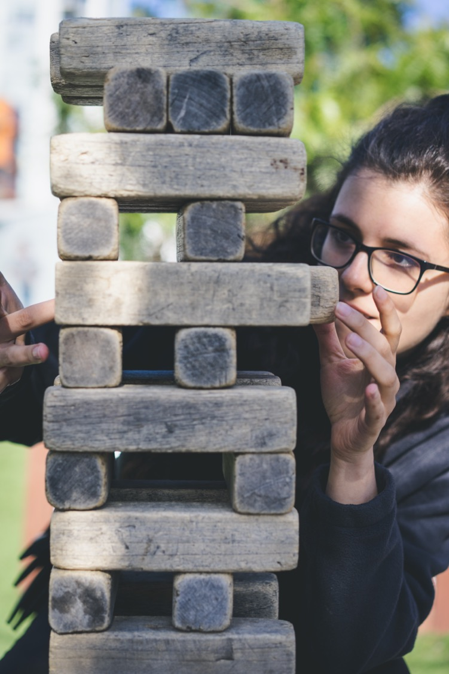

Intelligence artificielle en éducation
Bénéfices
et
Incertitudes
Sources:
rapport de la mission parlementaire conduite par Cédric Villani : « Donner un sens à l'intelligence artificielle »
« Impacts positifs et potentiels de l’arrivée de l’IA en éducation »,T. Karsenti
Photo by John Moeses Bauan on Unsplash

Slide 4
L’IA permet de personnaliser les apprentissages. Il s’agit résolument du plus grand avantage de l’IA en éducation.
L’IA permet d’implanter des systèmes de tuteurs intelligents dans les plateformes de formation à distance.
L’IA accroît les possibilités de rétroactions pour les apprenants, Avec l’IA, la rétroaction peut être non seulement personnalisée, elle peut être plus rapide, plus fréquente, etc.
L’IA peut amener à développer l’autonomie des apprenants, une des missions de l’école.
L’IA peut accroître les possibilités de ludification (gamification) de l’enseignement, ce qui participe directement à l’engagement des apprenants.
Photo by Suzanne D. Williams on Unsplash

Slide 5
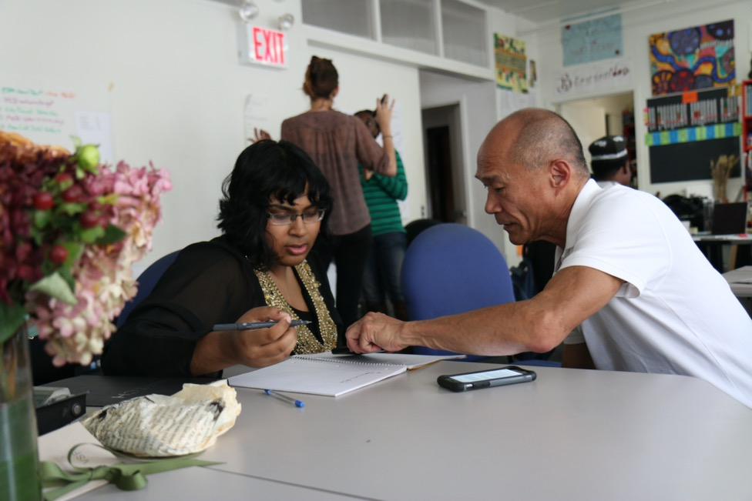
Des formations personnalisées et adaptatives
Le manque de personnalisation pénalise en premier lieu les élèves en difficulté et les décrocheurs.
20 % de la population connaît une situation de handicap et/ou un trouble des apprentissages.
80 % des handicaps sont invisibles.
Photo by Monica Melton on Unsplash

Slide 6
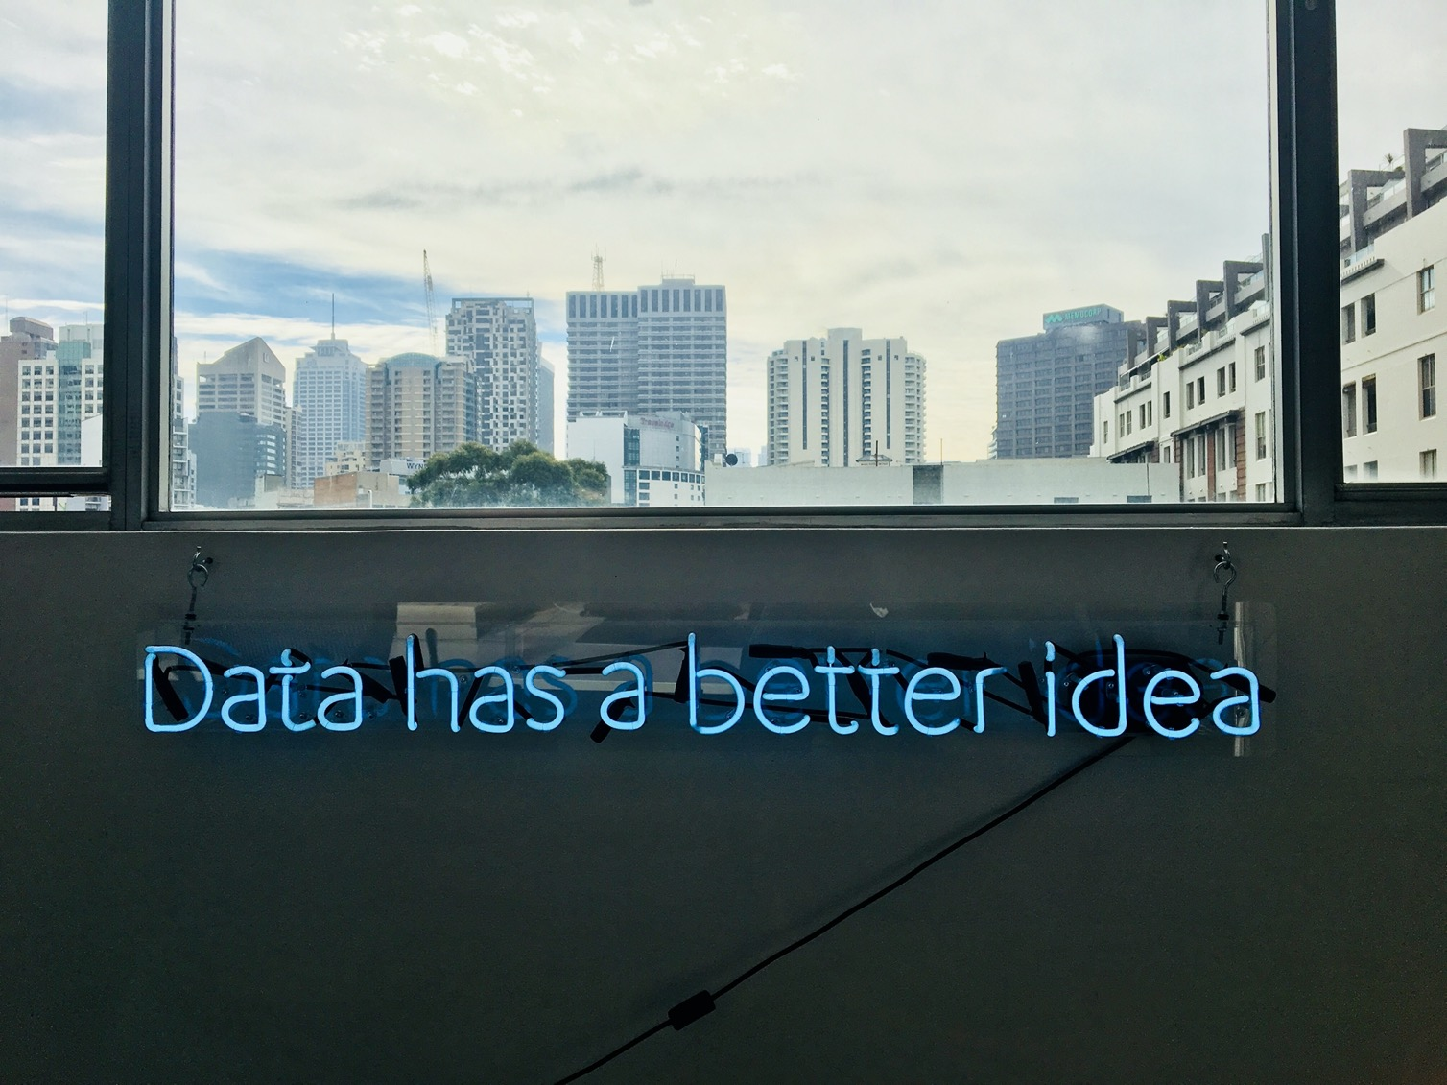
Les solutions fondées sur l'I.A. doivent apporter une aide à l'enseignant.
collecte et exploitation de nombreuses données produites par les élèves lors de son apprentissage
analyse de nombreuses variables en cours d'enseignement
nouvelles capacités d'action offertes aux enseignants
solutions transparentes et explicables
cadre éthique assuré
Photo by Franki Chamaki on Unsplash

Slide 7

Des incertitudes / des risques
Que restera-t-il de l'expérience collective de la classe dans un contexte de personnalisation systématique de l'enseignement ?
Adapter comporterait-il un risque de sur-adaptation qui limiterait les efforts individuels inhérents à tout apprentissage ?
Les solutions fondées sur l'I.A. ne sont pas neutres. Quel impact sur les processus éducatifs ?
Peut-on développer une complémentarité capacitante avec l'I.A. (qui donne du pouvoir d'action à l'enseignant) ?
Peut-on éviter les logiques de surveillance ? D'optimisation accrue des performances ?
Photo by Adam Nieścioruk on Unsplash

Slide 8

Expérimenter
Des solutions qui donnent de nouvelles capacités aux enseignants
Des solutions qui agissent dans l'intérêt des élèves
Des solutions qui répondent aux enjeux du XXIe siècle, à savoir développer :
  la créativité
        les compétences sociales
        les compétences situationnelles
Photo by Sergio Souza on Unsplash

Slide 9

Évaluer
Les aides apportées par l'I.A. sont-elles intégrées au scénario pédagogique ? À l'accompagnement personnalisé de l'élève ?
Quelle cartographie des données pertinentes ?
Quelle transformation des pratiques enseignantes qui tienne compte des aides apportées par l'I.A. (transformation du design des cours) ?
Photo by Raspopova Marina on Unsplash

Slide 10
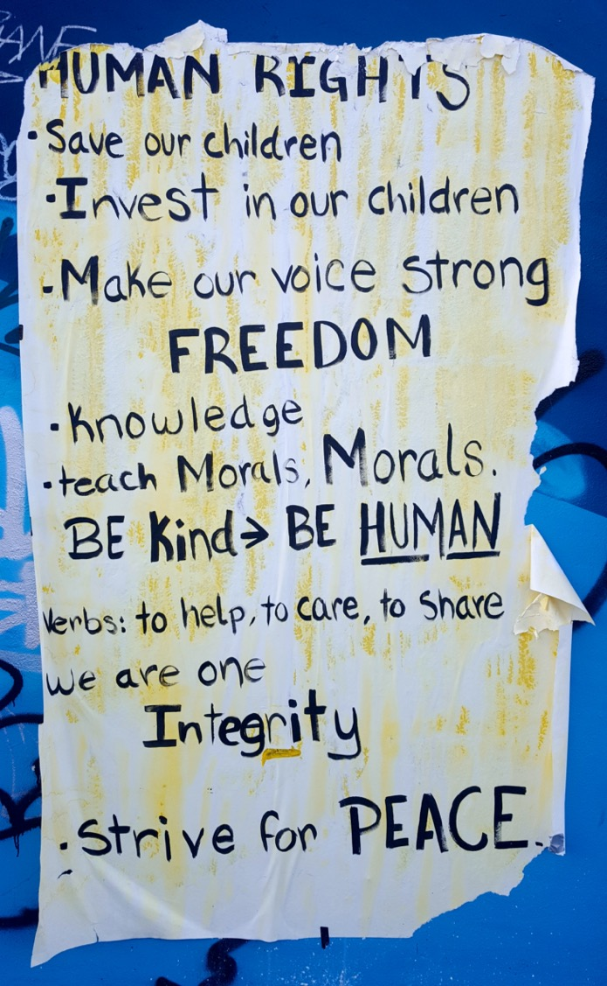
Et surtout...
Le respect des valeurs éducatives qui sont les nôtres
Photo by George Pagan III on Unsplash

Slide 11
Etapes du PIIA
  Mars avril 2019 : négociation avec les équipes des meilleures offres
  Avril juin 2019 : étude des secondes offres
  Juillet octobre 2019 : sélection et notification des partenaires, 3 en français, 3 en mathématiques
  Automne-hiver 2019-2020 : présentation des solutions et impulsion de la phase de R&D par des rencontres progressives avec les académies/circonscriptions/classes
  Le 29 janvier : présentation du PIIA lors de la journée académique mathématiques & numérique

Slide 12
Les solutions retenues
http://www.adaptivmath.fr
à venir
https://mathia.education
https://smartenseigno.fr

Slide 13
Objectifs de la phase de R&D
Une phase initiale de Recherche & Développement sur 12 mois pour concevoir des solutions adaptées au cycle 2 :
Aider les enseignants à identifier les besoins précis de chacun de leurs élèves (facilités et difficultés),
Conseiller les contenus les plus adaptés et proposer des parcours d’apprentissages personnalisés,
Aider les enseignants à constituer des regroupements dynamiques d’élèves selon la stratégie pédagogique qu’ils mettent en œuvre,
Accompagner les élèves et leurs parents en dehors de la classe pour démultiplier les opportunités d’apprentissages.
En s’appuyant sur les apports pédagogiques mis en avant grâce aux travaux de
la recherche scientifique, l’intelligence artificielle doit faciliter la mise en œuvre d’apprentissages adaptés aux besoins de chacun (l’apprentissage adaptatif).

Slide 14
Organisation de la phase de R&D
Une phase de R&D en classe via deux groupes d'usagers
  Les « groupes de proximité », travaux avec les titulaires.
  Les « groupes distants », participation à distance via les outils d'accompagnement.
L’académie de Nantes fait partie des groupes distants car aucun des partenaires industriels portant les solutions retenues n’est basé dans le territoire académique.
Objectif indicatif : une dizaine de classes par département

Slide 15
Phase de R&D en classe
Le rôle des équipes :
- DANE
- Equipes numériques en département
- IEN CCPD (son accord est requis, accompagnement par eRUN et CP)
sera déterminant pour permettre :
- une valorisation/diffusion de la phase de R&D
- un accompagnement pédagogique expert au plus près des besoins des équipes pédagogiques sur les potentialités offertes par les solutions fondées sur l’IA
- une information partagée entre académie et MEN sur les forces et faibles des solutions en R&D pour décider d’une généralisation nationale des solutions fondées sur l’IA

